Slide 1
วิชาธุรกิจศิลปะ
โดย อ. พอหทัย ซุ่นสั้น

Slide 2
การบริหารการตลาด
(Marketing Management)

Slide 3
1.องค์ประกอบการบริหารการตลาด
1.1 การวางแผนการตลาด
1.2 การลงมือปฏิบัติงาน
1.3 การวัดผล การวิเคราะห์ และการควบคุม
1.4 การวิเคราะห์สภาวะแวดล้อมการตลาด
2. เครื่องมือส่งเสริมการตลาด
2.1 การโฆษณา
2.2 การใช้พนักงานขาย
2.3 การนำเสนอกิจกรรมการส่งเสริมการขาย
3. การเลือกสื่อโฆษณาเพื่อการส่งเสริมการตลาด
3.1 กลุ่มเป้าหมาย
3.2 ลักษณะและประสิทธิภาพของสินค้าและบริการ
3.3 อัตรค่าโฆษณาของสื่อ

Slide 4
1.องค์ประกอบการบริหารการตลาด
สำหรับคำว่า การบริหารการตลาด หมายถึง กระบวนที่
ประกอบด้วยการวางแผน การลงมือปฏิบัติและการควบคุมกิจกรรม
ทางการตลาด ที่ทำให้เกิดกระบวนซื้อขายสินค้าหรือบริการในตลาด
ภายใต้แนวทางที่ธุรกิจหนึ่งๆกำหนดไว้โดยเน้นที่ความพึงพอใจ
ของทั้งผู้ผลิตและผู้บริโภคเป็นหลัก

Slide 5
1.1 การวางแผนการตลาด (Marketing Planning)
การวางแผน เป็นกระบวนการแรกที่จะนำมาซึ่งจุดเริ่มต้น
ของกิจกรรมสำคัญต่างๆที่สามารถสร้างความสำเร็จตามความมุ่ง
หมายและทำให้เกิดแนวทางในการติดตาม ประเมิลผล และควบคุม
การดำเนินกิจกรรมได้ การวางแผนการตลาดก็เช่นกัน
การวางแผนการตลาดประกอบด้วยกิจกรรมหลัก 2 ประการ คือ
การเลือกตลาดเป้าหมาย (Target Market)
การพัฒนาส่วนประสมการตลาด (Marketing Mix)

Slide 6
1.1.1 การเลือกตลาดเป้าหมาย (Target Market)
ตลาดเป้าหมายในที่นี้ หมายถึง กลุ่มผู้บริโภคที่องค์กรธุรกิจได้กำหนด
ไว้ให้เป็นกลุ่มที่จะซื้อสินค้าหรือบริการขององค์กรธุรกิจ ทั้งนี้กลุ่มผู้บริโภค
ดังกล่าวที่จะซื้อสินค้าหรือบริการขององค์กรธุรกิจ ทั้งนี้กลุ่มผู้บริโภคดังกล่าว
อาจมีขนาดใหญ่มากอันหมายถึงคนทั้งหมดของประเทศหรือเฉพาะกลุ่มผู้
บริโภคกลุ่มเล็กๆ การเลือกตลาดเป้าหมายจะอาศัยการวิเคราะห์เพื่อค้นหา
ตลาดที่ต้องการจะนำเสนอหรือจำหน่ายสินค้าหรือบริการ สาเหตุที่ต้องเลือก
ตลาดเป้าหมายเนื่องจากเป็นการกำหนดขอบเขตที่ชัดเจนในการดำเนินแผน
การตลาดที่ได้ผลหากไม่เลือกตลาดเป้าหมาย การนำเสนอสินค้าหรือบริการ
อาจไม่ตรงกับความต้องการของกลุ่มเป้าหมาย

Slide 7
1.1.2 การพัฒนาส่วนประสมการตลาด (Marketing Mix)
หลังจากการเลือกตลาดเป้าหมายแล้ว สิ่งที่ต้องทำต่อไป คือ
การพัฒนา ส่วนประสมการตลาดเพื่อนำเสนอสินค้าหรือบริการให้สอดคล้อง
กับความต้องการในการบริโภค และความพึงพอใจของกลุ่มเป้าหมายได้
มากที่สุด ส่วนประสมการตลาด หมายถึง ปัจจัยทางการตลาดที่ผู้มีหน้าที่
ทางการตลาดจะต้องควบคุมให้สอดคล้องกับการเปลี่ยนแปลงของตลาด
เป้าหมาย และสภาวะการแข่งขันในตลาดได้

Slide 8
การตลาด แบบ 4 P

Slide 9
1).ผลิตภัณฑ์(Product)
องค์ประกอบหลักดังกล่าวนี้เป็นผลผลิตของธุรกิจที่
นำเสนอแก่กลุ่มผู้บริโภค และยังเป็นปัจจัยที่มีผลต่อเนื่องกับ 3 องค์
ประกอบที่เหลืออีกด้วยทั้งนี้ การนำเสนอผลิตภัณฑ์ที่สามารถดึงดูด
ความสนใจของผู้บริโภคและอยู่เหนือคู่แข่ง ต้องอาศัยการพัฒนา
ผลิตภัณฑ์ (Product Development) เป็นกลไกสำคัญ เช่น การปรับปรุง
คุณภาพผลิตภัณฑ์การปรับส่วนที่ตอบสนองความต้องการของผู้บริโภค
มากขึ้นการออกแบบบรรจุภัณฑ์ที่ทันสมัย สะดุดตา และสะดวกต่อการ
บริโภคในสถานที่ต่างๆมากขึ้น

Slide 10
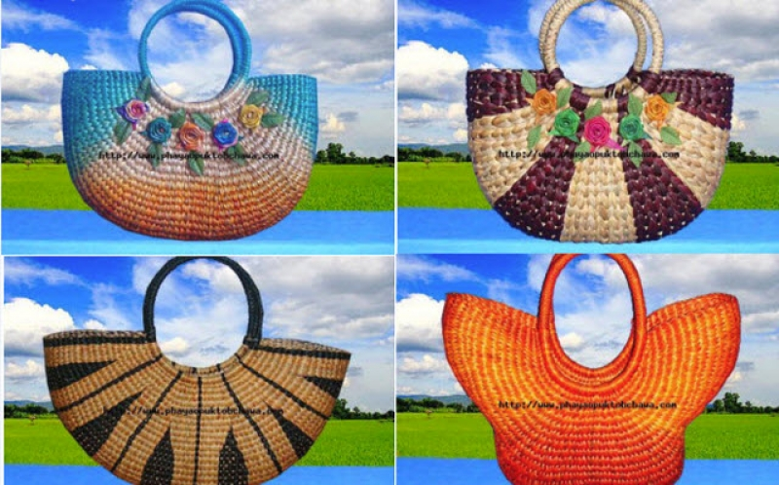
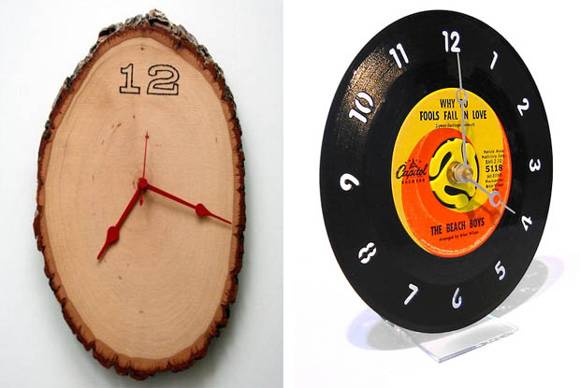
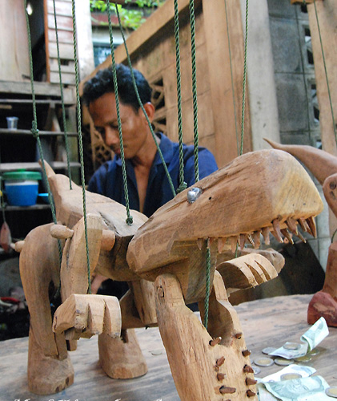
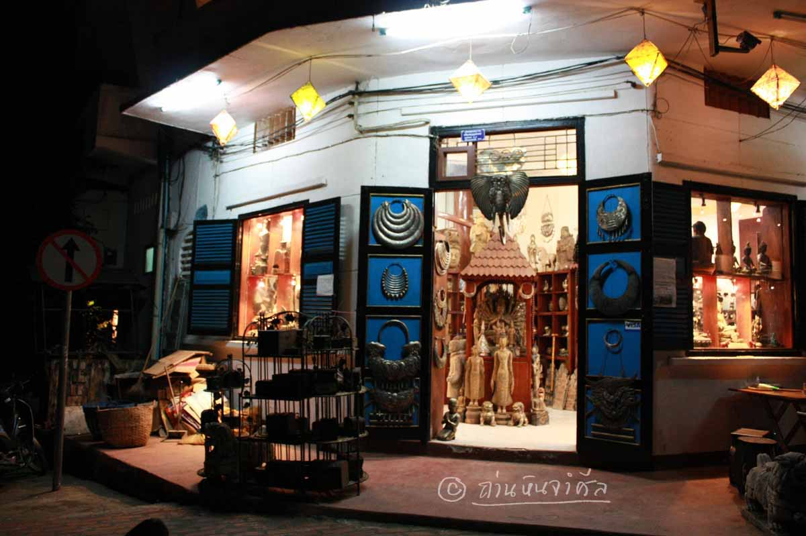

Slide 11
2).ราคา(Price)
องค์ประกอบดังกล่าวนี้มีความสัมพันธ์และระดับความต้องการ
ของตลาด (Demand)ทั้งนี้ได้มีการกำหนดกลยุทธ์ราคาเพื่อทำให้การนำเสนอ
ผลิตภัณฑ์ของธุรกิจได้รับเลือกจากผู้บริโภคในขณะเดียวกันก็สามารถสร้าง
ผลกำไรให้ธุรกิจได้ตามเป้าหมายกลยุทธ์ราคามีแนวทางการดำเนินการที่ต่าง
กันซึ่งขึ้นอยู่กับวัตถุประสงค์ ดังนี้
การกำหนดราคาโดยเน้นจุดยืนหรือภาพลักษณ์ผลิตภัณฑ์ เช่น
การกำหนดราคาสินค้าประเภทฟุ่มเฟือย อาทิ น้ำหอม ให้มีราคาสูงเพื่อรักษา
ระดับและลักษณะเฉพาะของสินค้านั้นตามการรับรู้ของผู้บริโภคว่าสินค้า
ประเภทนี้ต้องแพงจึงจะเป็นสินค้ายี่ห้อดังและไม่ใช่ของปลอมแปลงเป็นต้น

Slide 12
3) ช่องทางการจำหน่าย (Place)
องค์ประกอบดังกล่าวนี้ เป็นปัจจัยส่งเสริมการนำเสนอผลิตภัณฑ์
ไปสู่กลุ่มเป้าหมาย โดยเฉพาะอย่างยิ่งผลิตภัณฑ์ที่มีคุณภาพและเป็นที่ต้อง
การของกลุ่มเป้าหมายก็ยิ่งต้องอาศัยช่องทางการจำหน่ายที่มีประสิทธิภาพ
คำว่า ช่องทางการจำหน่ายที่มีประสิทธิภาพ หมายถึง ช่องทางการ
จำหน่ายที่สามารถนำเสนอผลิตภัณฑ์ ณ สถานที่ที่ผู้บริโภคสามารถซื้อได้
สะดวกที่สุดและในเวลาที่ผู้บริโภคต้องการ การทำให้ช่องทางการจำหน่าย
ผลิตภัณฑ์มีประสิทธิภาพนั้น ทำได้โดยการวิเคราะห์พฤติกรรมของผู้
บริโภคโดยเฉพาะเน้นที่การหาคำตอบ ว่าผู้บริโภคกลุ่มเป้าหมายนั้น
มีพฤติกรรมซื้อสินค้าอย่างไร เช่น ความบ่อย วัน และเวลาในการซื้อสินค้าการ
ประเภทของร้านที่จะซื้อสินค้า วิธีชำระเงินค่าซื้อสินค้า หรือ ความต้องการ
พิเศษเกี่ยวกับการซื้อสินค้า เป็นต้น ผลงานการวิเคราะห์ พฤติกรรมผู้บริโภค
จะเป็นปัจจัยสำคัญในการกำหนดช่องทาง การจำหน่ายสินค้าที่มีประสิทธิภาพต่อไป

Slide 14
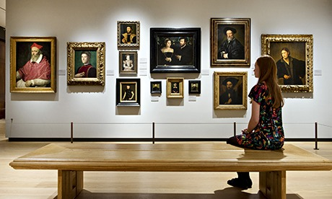

Slide 15
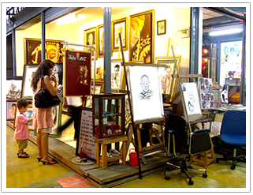

Slide 16
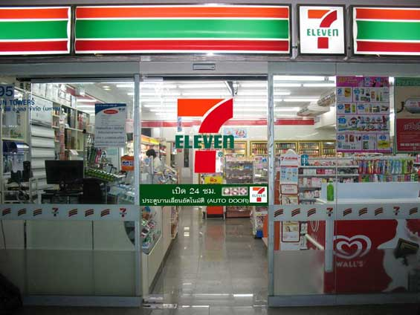

Slide 17
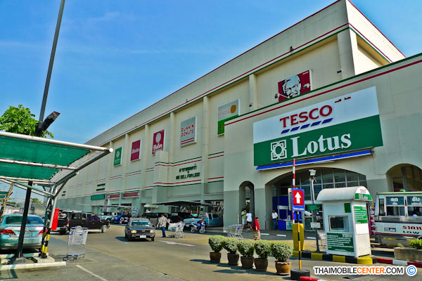

Slide 18
4)การส่งเริมผลิตภัณฑ์ (Promotion)
เป็นองค์ประกอบสำคัญในการโน้มน้าวให้ผู้บริโภคกลุ่มเป้าหมายสนใจ
วางใจ เห็นความสำคัญ อยากลอง หรือ ทดสอบ สินค้า
การส่งเสริมผลิตภัณฑ์มีลักษณะคล้ายกับการประชาสัมพันธ์ สินค้าหรือ
บริการโดยจะใช้สื่อ (Media) ประเภทต่างๆเป็นช่องทางการโน้มน้าว และทำให้
กลุ่มเป้าหมายเกิดความเข้าใจและตระหนักถึงความสำคัญของสินค้านั้น รวมทั้ง
กระตุ้นให้กลุ่มเป้าหมายเกิดความสนใจและเกิดพฤติกรรมการซื้อผลิตภัณฑ์หรือ
บริการในที่สุด ตัวอย่างของสื่อในการส่งเสริมผลิตภัณฑ์ เช่น การโฆษณาสินค้า
โดยใช้ภาพยนตร์โฆษณาในโทรทัศน์ การสื่อสารคุณสมบัติผลิตภัณฑ์ทางวิทยุ
การลงโฆษณาในสื่อสิ่งพิมพ์ต่างๆการจัดแสดงสินค้าตามอาคารสำนักงานหรือ
ห้างสรรพสินค้าที่เชิญชวนผู้บริโภคโดยพนักงานขายที่แต่งกายสอดคล้องกับ
ภาพลักษณ์ของสินค้าและมีการสาธิต เล่นเกมส์ประกอบ เพื่อนำไปสู่การ
เลือกซื้อสินค้า

Slide 20
1.2. การลงมือปฏิบัติงาน (Implementtation)
เป็นกระบวนการที่เกิดต่อเนื่องจากการวางแผนการตลาด การลงมือ
ปฏิบัติในทีนี้ หมายถึง การนำแผนทางการตลาดที่กำหนดไว้แล้วไปดำเนินการตาม
1.การมอบหมายงานและการวัดผล
2.การประสานงาน
3.การจูงใจ

Slide 21
1.3 การวัดผล การวิเคราะห์ และการควบคุม
การวัดผล(Evaluation) คือ การประเมินความคืบหน้าของการดำเนิน
กิจกรรมตามแผน ซึ่งต้องมีการติดตาม และการวิเคราะห์ ข้อดี ข้อเสีย โอกาส
และอุปสรรค ในการดำเนิน กิจกรรมต่างๆภายใต้แผน เพื่อให้ได้ข้อมูลที่เป็น
ประโยชน์ต่อการปรับปรุงการดำเนินกิจกรรมและกำหนดวิธีการแก้ปัญหาต่อไป
ส่วนการควบคุม(Control)นั้น คือ กระบวนการที่ทำเพื่อตรวจสอบ
และปรับวิธีการที่ไม่ได้กำหนดไว้ในแผนหรือไม่เป็นไปตามแผนที่ให้เปลี่ยน
ไปสู่วิธีและผลลัพธ์ที่ต้องการตามแผน ทั้งนี้เพื่อเป็นการแก้ไขปัญหาอย่างทัน
ท่วงที และทำให้แผนการตลาดดังกล่าวบรรลุเป้าหมาย

Slide 22
1.4 การวิเคราะห์สภาวะแวดล้อมการตลาด
สภาวะแวดล้อมการตลาดเป็นปัจจัยที่สำคัญประการหนึ่งของการ
วางแผนการตลาดที่มีประสิทธิภาพ ปัจจัยดังกล่าวถือเป็นปัจจัยภายนอก
ของธุรกิจในการนำเสนอผลิตภัณฑ์สู่ผู้บริโภคซึ่งไม่ง่ายนักที่ที่จะควบคุมปัจจัย
ดังกล่าวให้สามารถส่งเสริมการดำเนินธุรกิจและนำเสนอผลิตภัณฑ์สู่ผู้บริโภค
แต่ไม่ยากเกินไปถ้ามีการศึกษาและวางแผนรองรับสถานการณ์ไว้ล่วงหน้า
สภาวะล้อมการตลาดที่สำคัญ เช่น
1)ประชากร
2) กฎหมายและการเมือง
3) สภาวะเศรษฐกิจ
4) วัฒนธรรมและระบบสังคม
5) เทคโนโลยี
6) สิ่งแวดล้อมธรรมชาติ

Slide 23
2.เครื่องมือส่งเสริมการตลาด(Marketing Tools)
คำอธิบายง่ายๆ เกี่ยวกับคำว่า เครื่องมือในการส่งเสริมการ
ตลาดนั้นก็คือ สื่อต่างๆ ที่นำเสนอข่าวสารข้อมูลของสินค้า หรือบริการ ไป
สู่กลุ่มเป้าหมายเช่น วิทยุ โทรทัศน์ นิตยสาร อินเตอร์เน็ต ไปรษณียบัตร
โบรชัวร์ โปสเตอร์ เป็นต้น

Slide 24
2.1การโฆษณา
เป็นกิจกรรมเพื่อการสื่อสารที่เกี่ยวข้องกับการเสนอข้อมูลของสินค้าและบริการ ให้ผู้บริโภคได้รับรู้โดยมีค่าใช่จ่ายในการส่งข้อมูลข่าวสารนั้น และเป็นการส่งข่าวสารที่เกิดระหว่างเจ้าของผลิตภัณฑ์กับกลุ่มผู้บริโภค ที่เรียกว่า Mass Communication ไม่ใช่การสื่อข้อมูลระหว่างบุคคล การโฆษณามีลักษณะสำคัญ คือเป็นช่องทางการเผยแพร่ข้อมูลเกี่ยวกับสินค้าหรือบริการที่สามารถนำเสนอได้บ่อยครั้งหรือซ้ำเพื่อย้ำเตือนผู้บริโภคให้จดจำและตระหนักถึงความสำคัญในยี่ห้อสินค้าหรือบริการนั้น

Slide 25
2.2การใช้พนักงานขาย
เป็นช่องทางการนำเสนอสินค้าหรือบริการ วิธีการนี้เปรียบเหมือนการเข้าถึงลูกค้ากลุ่มเป้าหมายโดยตรงแต่พนักงานที่ทำหน้าที่นี้ ต้องมีคุณสมบัติที่พึงปรารถนาเพื่อการบรรลุเป้าหมายทางการตลาด

Slide 26
2.3การนำเสนอกิจกรรมการส่งเสริมการขาย
ซึ่งเป็นกิจกรรมที่ช่วยเสริมและกระตุ้นให้ผู้บริโภคเกิดพฤติกรรมทางในการซื้อเร็วขึ้น เช่น การแข่งขันชิงผลิตภัณฑ์ การแจกตัวอย่างสินค้า การแจกคูปองลดราคา การออกร้าน การแถม
หรือการชิงโชค

Slide 27
3.การเลือกสื่อโฆษณาเพื่อการส่งเสริมการตลาด
ในภาพรวมการเลือกสื่อโฆษณาต้องพิจารณาที่ปัจจัย6ประการคือ
3.1กลุ่มเป้าหมาย
หมายถึง การศึกษาเป้าหมายสินค้าหรือกลุ่มผู้บริโภคสินค้า
และบริการที่ต้องการจะโฆษณาส่วนที่ต้องศึกษาคือข้อมูลพื้นฐานเกี่ยวกับ
ผู้บริโภคกลุ่มเป้าหมายเช่น เพศอายุ รายได้ อาชีพ เชื้อชาติ ศาสนา และ
แหล่งกำเนิด ซึ่งข้อมูลเหล่านี้มีผลกระทบต่อการตัดสินใจเลือกซื้อสินค้า
หรือเลือกใช้บริการที่ทำการโฆษณาในสื่อชนิดต่างๆ

Slide 28
3.2ลักษณะและประสิทธิภาพของสินค้าและบริการ
เป็นขั้นตอนต่อจากการศึกษาข้อมูลพื้นฐานของกลุ่มเป้าหมาย การศึกษาลักษณะของสินค้าหรือบริการที่ต้องการจะโฆษณานั้น เป็นสิ่งสำคัญอีกประการหนึ่งที่มีผลต่อการตัดสินใจเลือกของผู้บริโภค เช่น สินค้าที่ต้องการโฆษณา คือ โทรศัพท์มือถือ หากข่าวสารในโฆษณาสามารถสื่อให้ผู้บริโภครับรู้ถึงลักษณะและประสิทธิภาพของสินค้าดังกล่าวได้ในจุดที่สำคัญ ก็จะสามารถดึงดูดความสนใจของผู้บริโภคและนำไปสู่การตัดสินใจเลือกสินค้านั้น

Slide 29
3.3อัตรค่าโฆษณาของสื่อโฆษณาแต่ละประเภทเป็นสิ่งสำคัญ
แต่ทั้งนี้ ข้อที่ควรพิจารณาไม่ได้อยู่ที่การเปรียบเทียบอัตราค่า
โฆษณาที่สูงหรือต่ำเพียงอย่างเดียว แต่ต้องพิจารณาควบคู่กับขนาด
จำนวน และลักษณะของผู้ชม ผู้ฟัง หรือผู้อ่านในฐานะผู้บริโภคด้วย
ทั้งนี้ เพื่อการเลือกชนิดของสื่อโฆษณาที่เหมาะสมสามารถเข้าถึงกลุ่ม
เป้าหมายได้ดีและเสียค่าใช้จ่ายในการทำโฆษณาอย่างคุ้มค่า

Slide 30
3.4โอกาสเติบโตของตลาด
ปัจจัยดังกล่าวนี้ จำเป็นต้องพิจารณาที่โอกาสเติบโตของตลาดนั้นๆ ในแง่ของสภาพการแข่งขันในตลาด ตั้งแต่อดีตจนอีก 5 ปีข้างหน้าว่าเป็นอย่างไร และในกรณีที่เป็นธุรกิจค้าปลีกจำเป็นต้องพิจารณาด้วยว่าธุรกิจนั้นมีความพร้อมและความสามารถในการเสนอสินค้าและตอบสนองความต้องการผู้บริโภคกลุ่มเป้าหมายได้เพียงใด

Slide 31
3.5ความสามารถในการเข้าถึงเป้าหมาย
ผลกระทบปัจจัยสำคัญของการสื่อโฆษณาประการต่อไปได้แก่ การพิจารณาที่ความสามารถของสื่อในการเข้าถึงผู้บริโภคกลุ่มเป้าหมายได้อย่างครอบคลุมและครบถ้วน เช่น การโฆษณาของขบเคี้ยวควรเลือกช่วงเวลาในช่วงเช้าและค่ำหากเป็นวันธรรมดา แต่เสาร์-อาทิตย์สามารถเพิ่มช่วงกลางวันได้เพราะกลุ่มผู้บริโภคคือ เด็กและกลุ่มวัยรุ่นซึ่งให้ความสำคัญกับรายการทีวีเป็นพิเศษ นอกจากต้องพิจารณาที่ความครอบคลุมและครบถ้วนแล้วยังต้องพิจารณาที่ผลกระทบทั้งทางบวกและทางลบต่อความรู้สึก หรือค่านิยมของผู้บริโภคอันเกิดจากสื่อนั้นๆ เช่นหากเลือกสื่อ “โทรทัศน์”โฆษณาเหล้ายี่ห้อหนึ่งออกอากาศในช่วงเวลาภาพยนตร์รอบดึกซึ่งผู้ชมส่วนใหญ่มักเป็นอยู่ในวัยผู้ใหญ่นั้นจะไม่เกิดทัศนคติในทางลบต่อโฆษณาดังกล่าว ในทางตรงข้ามหากออกอากาศในช่วงเวลาเช้าหรือเย็นซึ่งผู้ชมในวัยเด็กมักจะดูโทรทัศน์ในเวลาดังกล่าว สิ่งที่เกิดขึ้นอาจเป็นแรงต่อต้าน

Slide 32
3.6 ศักยภาพของสื่อในการนำเสนอเนื้อหาข่าวสารโฆษณา
การสร้างสรรค์ผลงานโฆษณาชิ้นหนึ่งๆไม่ว่าจะเป็นผลงานโฆษณาที่เป็นสิ่งพิมพ์หรือภาพยนตร์โฆษณาจะต้องสร้างสรรค์ขึ้นให้มีลักษณะที่จูงใจและน่าเชื่อถือ ด้วยเหตุนี้ “เนื้อหาของข่าวสารโฆษณา” จึงเป็นปัจจัยหนึ่งที่ทำให้การโฆษณาบรรลุเป้าหมาย

